Slide 1
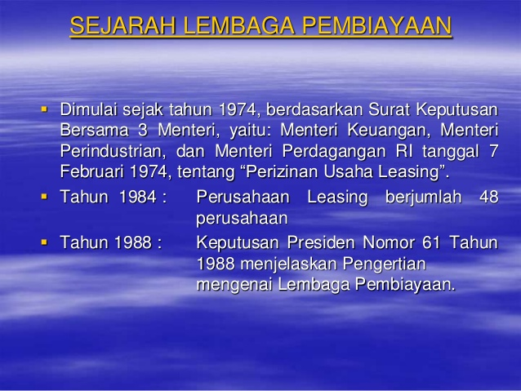

Slide 2


Slide 3


Slide 4


Slide 5
Menurut Pasal 1 angka (2) Keppres No.61 Tahun 1988 jo. Pasal 1 huruf (b) SK Menkeu No. 1251/KMK.013/1988, yang dimaksud dengan lembaga Pembiayaan adalah badan usaha yang melakukan kegiatan pembiayaan dalam bentuk penyediaan dana atau barang modal dengan tidak menarik dana secara langsung dari masyarakat.
Sedangkan menurut Pasal 1 angka 1 Peraturan Presiden Nomor 9 Tahun 2009 tentang lembaga Pembiayaan, Lembaga Pembiayaan adalah badan usaha yang melakukan kegiatan pembiayaan dalam bentuk penyediaan dana atau barang modal.
Munir Fuady,Hukum Tentang Pembiayaan Dalam Teori dan Praktek, (Bandung: Citra Aditya Bakti,2002), hal 200.

Slide 6


Slide 7
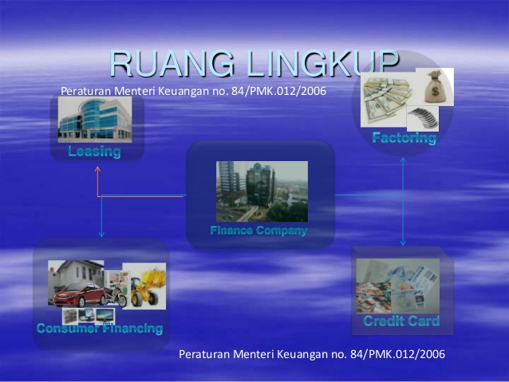

Slide 8
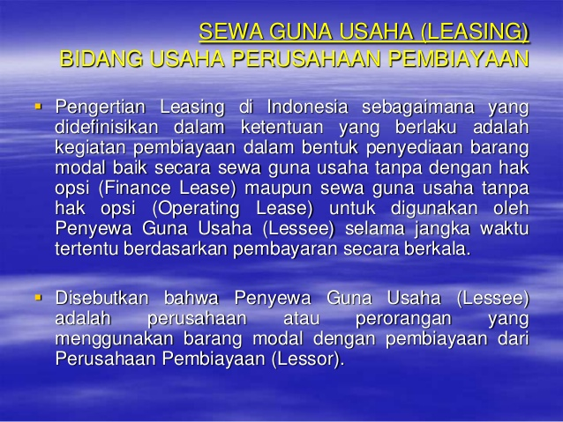

Slide 9


Slide 10


Slide 11


Slide 12


Slide 13
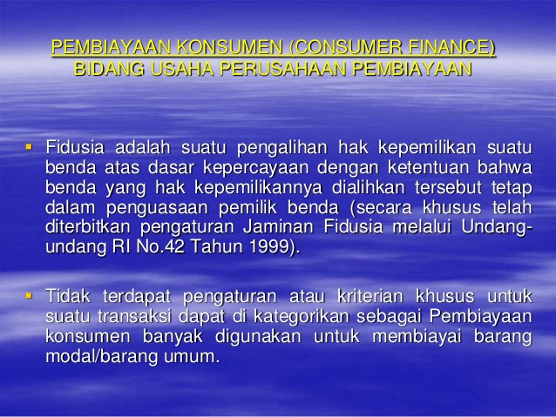

Slide 14
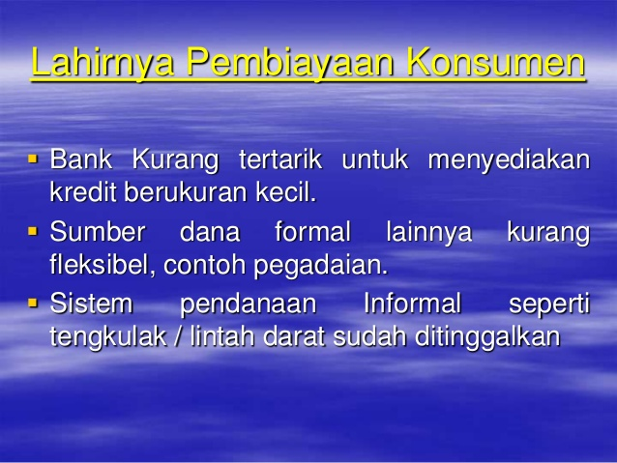

Slide 15


Slide 16
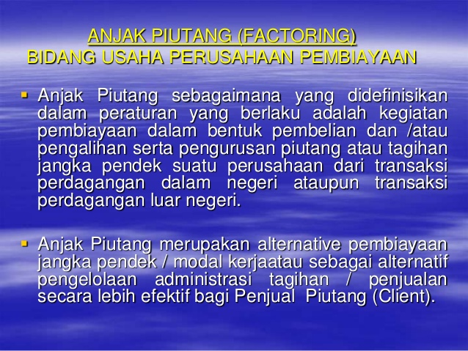

Slide 17


Slide 18
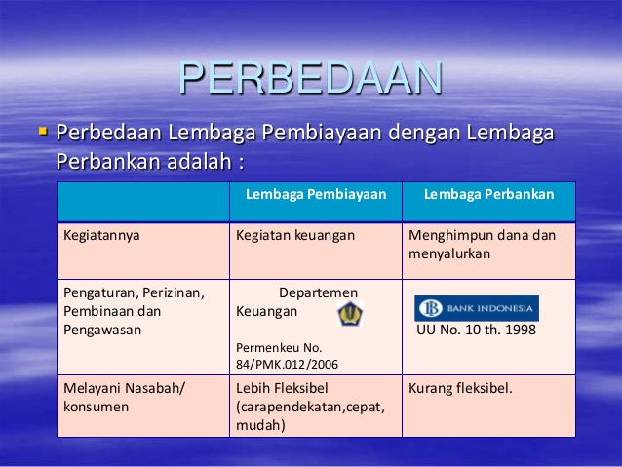

Slide 19
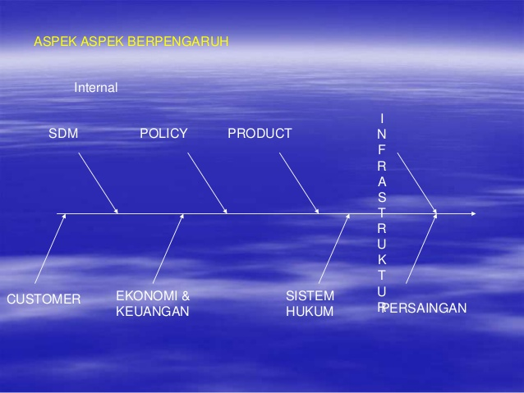

Slide 20


